Slide 1
Habitat léger/réversible et hameau léger
Association Hameaux Légers
25 juin 2021

Slide 2
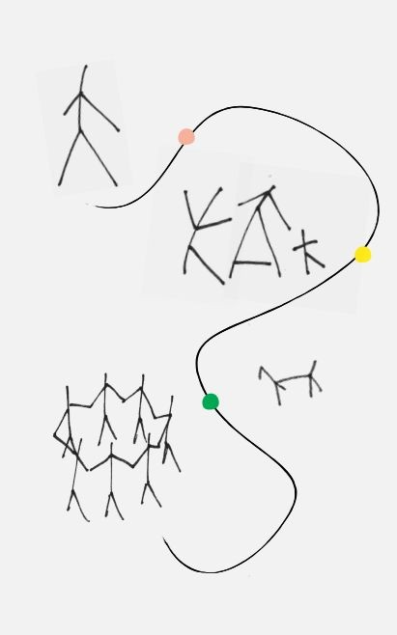
De quoi allons-nous parler ?
L’habitat léger/réversible
L’association Hameaux Légers
Le concept de hameau léger
Présentation d’un projet de hameau léger à Saint-André-des-Eaux (22)
L’accompagnement des collectivités
Les projets accompagnés par l’association
Exemples d’ateliers
La proposition d’accompagnement du PNR des Causses du Quercy
Temps d’échange - questions/réponses

Slide 3
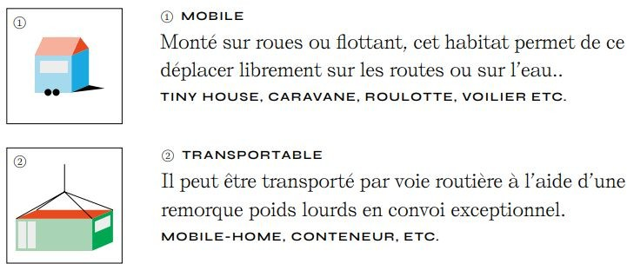
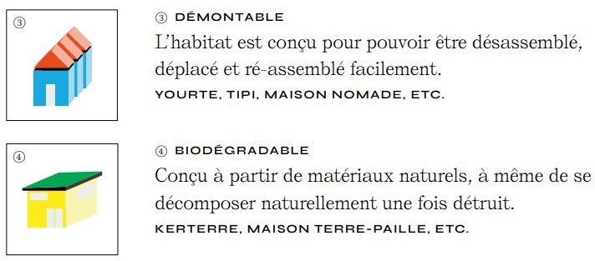
#1 - L’habitat léger ou réversible
Les habitats réversibles ont des fondations démontables (pierres sèches, pneus, vis, pieux ou plots de fondations).

Slide 4
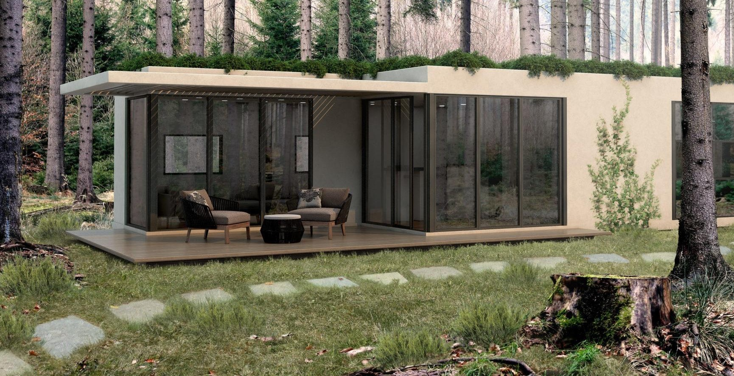
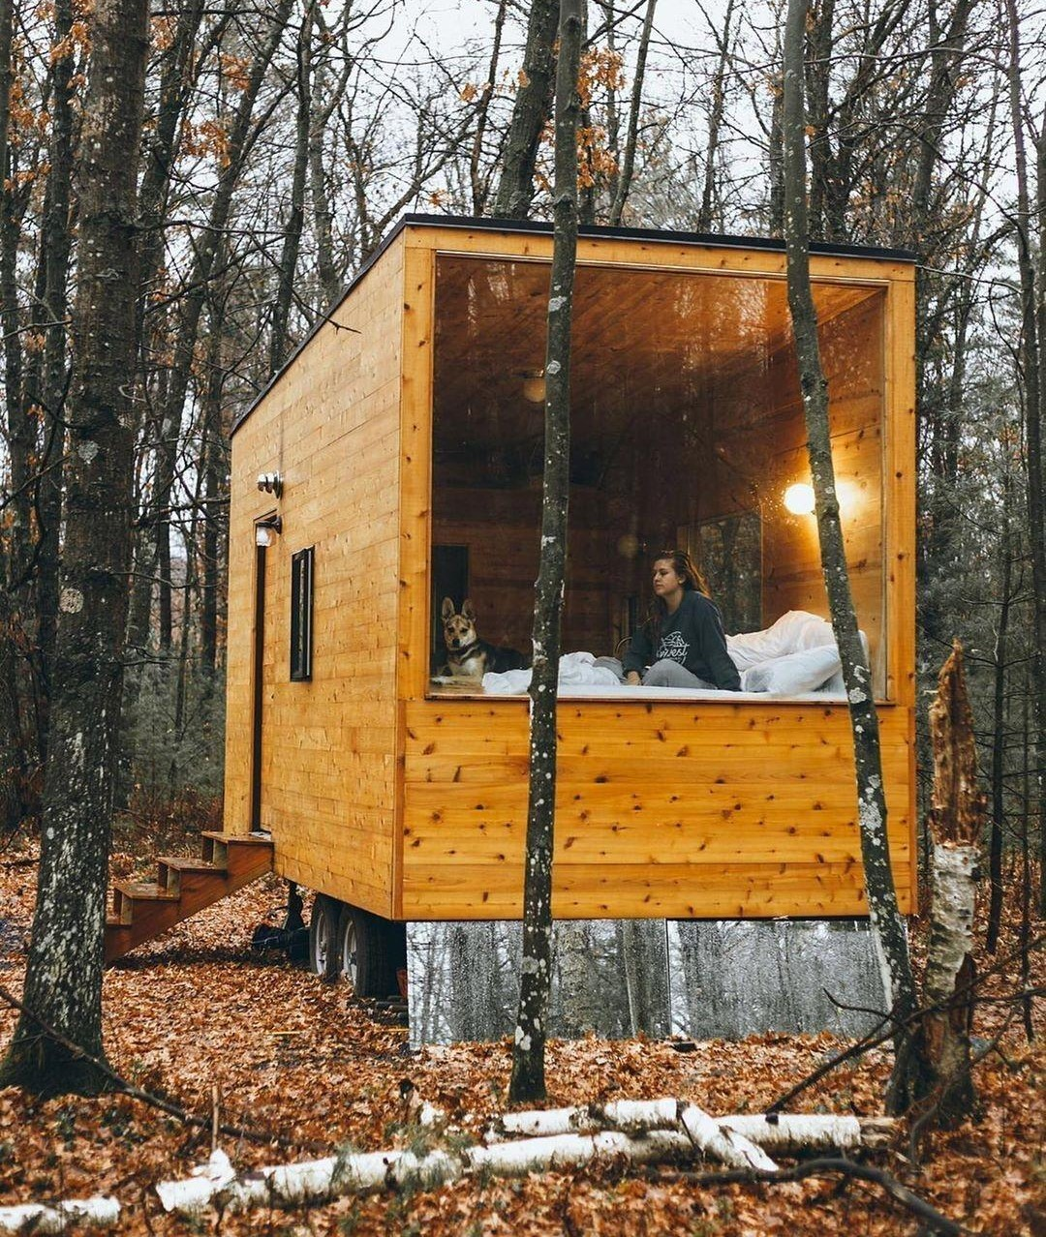
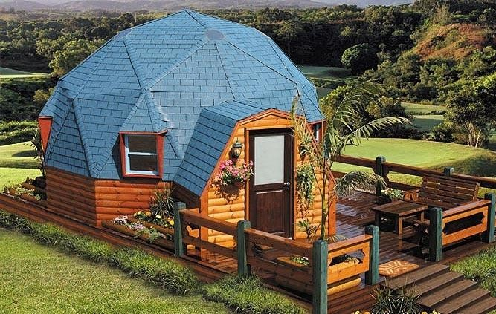
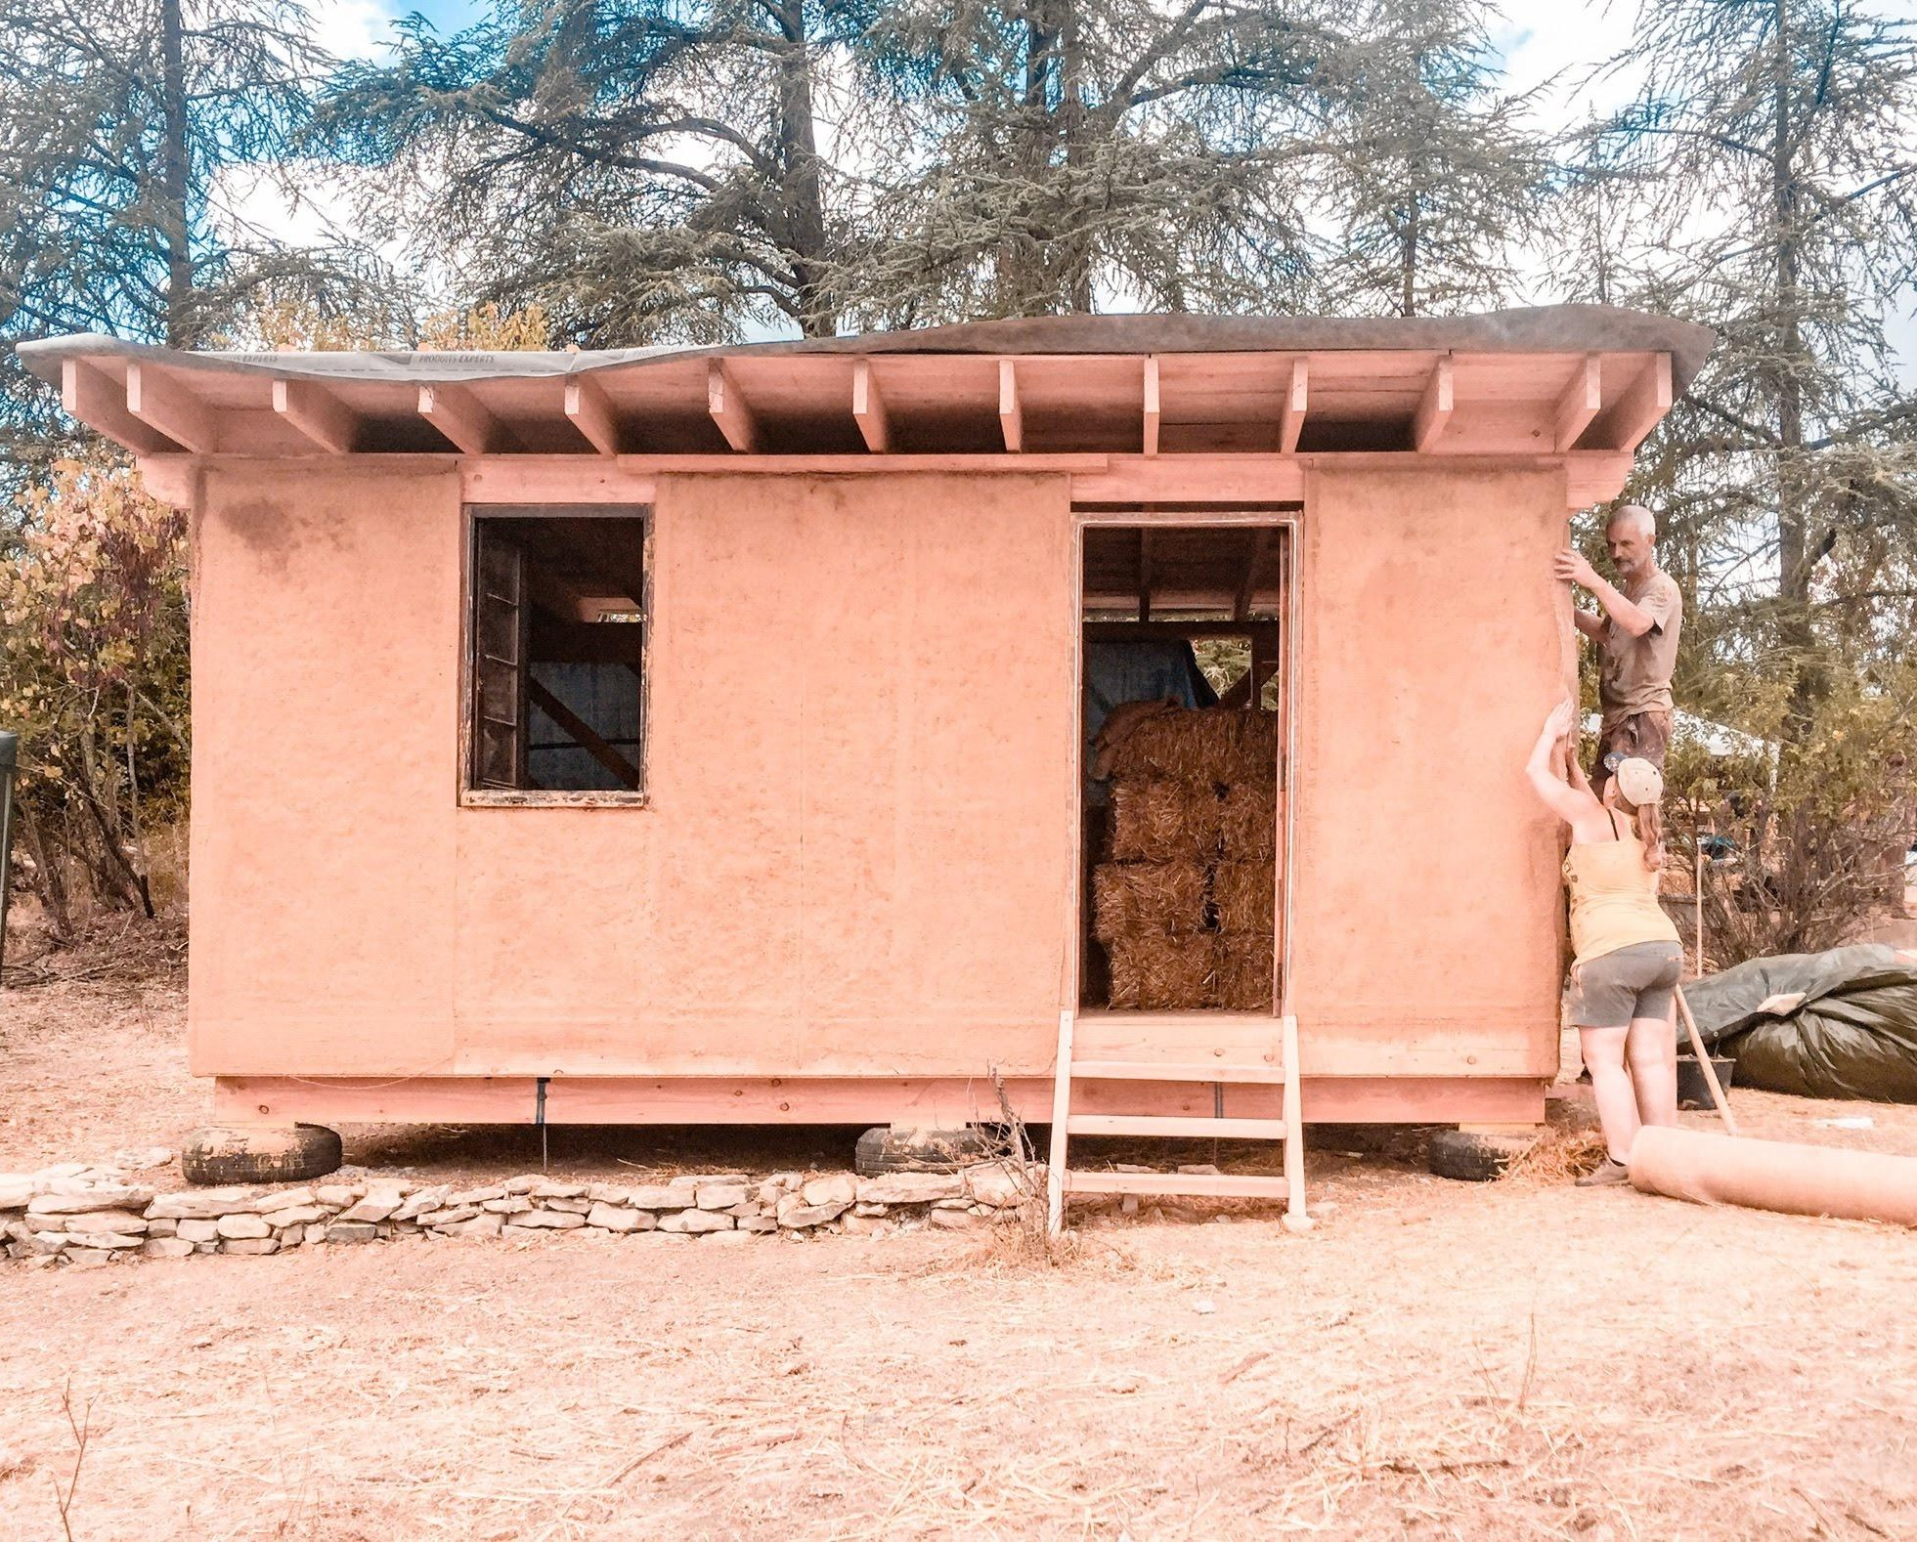
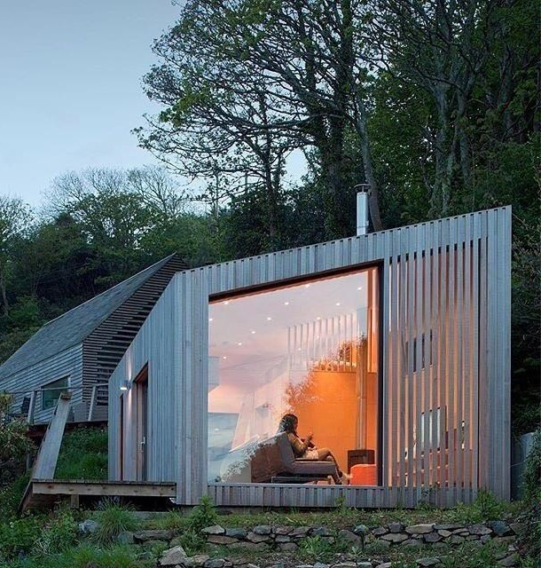
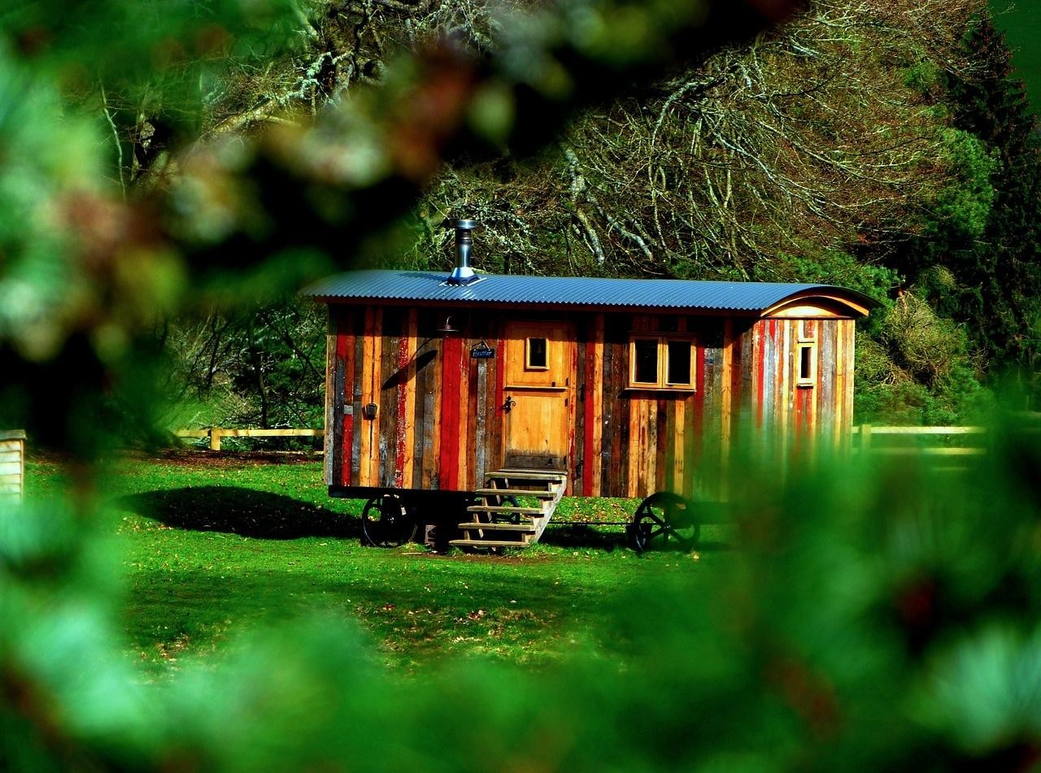
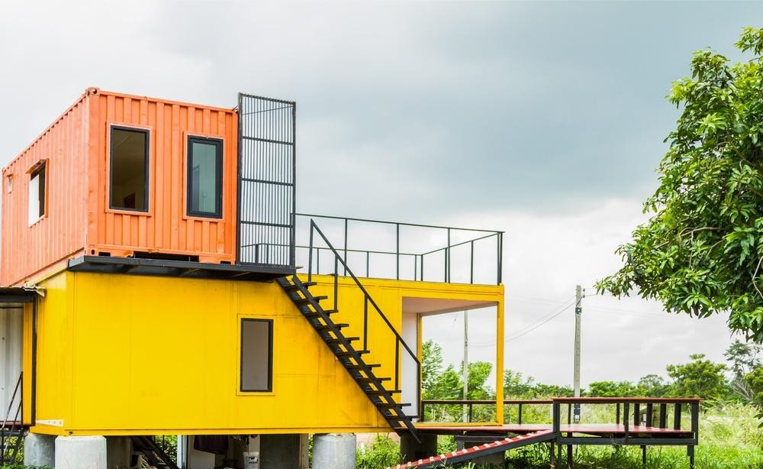
4

Slide 5
#1 - L’habitat réversible, le cadre légal
La loi ALUR de 2014 introduit la notion de « résidences démontables constituant l’habitat permanent de leurs utilisateurs » et précise certaines conditions :
« Occupées au moins 8 mois par an »
« Sans fondations »
« Facilement et rapidement démontable »
« Pouvant être autonome vis à vis des réseaux » (eau, électricité, assainissement)
CATÉGORIES JURIDIQUES
Tentes (loisirs uniquement)
Habitations légères de loisirs (HLL)
Résidences mobiles de loisirs (RML)
Caravanes
Résidences démontables constituant l’habitat permanent de leurs utilisateurs
Résidences mobiles constituant l’habitat permanent des gens du voyage

Slide 6
#1 - L’habitat réversible, une réponse à la crise sociale et environnementale
ACCESSIBILITÉ FINANCIÈRE
possibilité d’auto-construction totale ou partielle
dissociation de la propriété du foncier et celle du bâti : autre rapport à l’habitat, la terre
peu ou pas de terrassement, surfaces modestes
RÉDUCTION DE L’IMPACT ÉCOLOGIQUE
impact minime sur le sol et l’environnement (pas d’imperméabilisation, pas de béton)
facilement autonomes en énergie
matériaux biosourcés, matériaux recyclés…
modes de vie minimalistes
AUTONOMIE
Autonomie énergétique
Autonomie via l’auto-construction

Slide 7
#2 - L’association Hameaux Légers
Association à but non lucratif d'intérêt général, née en 2017, et d’envergure nationale
Mission : “Permettre à chacun d'accéder à des habitats et modes de vie durables et solidaires, qui contribuent à rendre les territoires plus vivants”
+1000 adhérents
40 bénévoles
4 salariés temps-plein

Slide 8
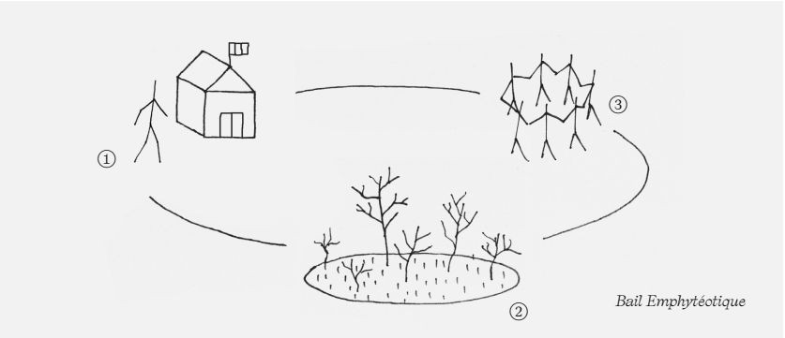
#3 - Qu’est-ce qu’un hameau léger ?
Un propriétaire (1) - la commune ou un(des) particulier(s) habitant ou pas le terrain - met à disposition son terrain (2) via un bail emphytéotique, à une association d’habitants (3) titulaire du bail.
Cette association gère intégralement les futures inclusions/sorties d’habitants ainsi que la création et gestion du lieu de vie sur ce terrain.

Slide 9
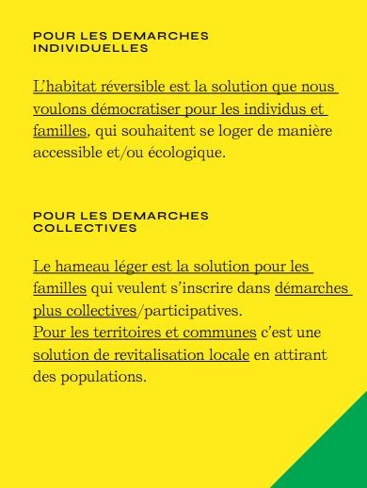
#3 - Qu’est-ce qu’un hameau léger ?
Un hameau léger est un écohameau :
participatif et inclusif
accessible financièrement
où la propriété du sol et du bâti est durablement dissociée (bail de 18 à 99 ans)
et où les occupants sont propriétaires de leurs habitats réversibles
en lien avec la commune et le territoire qui l’accueille

Slide 10
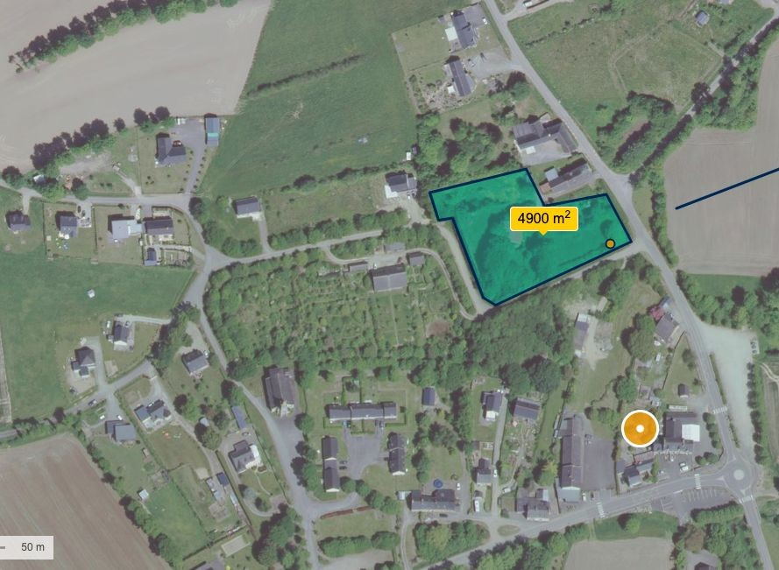
#4 - Projet de hameau léger à Saint-André-des-Eaux (22)
Contexte et localisation
Commune rurale de 380 habitants, le dernier commerce est à vendre depuis plusieurs années
Terrain communal de 5000m2 constructible en coeur de bourg, avec un projet de lotissement faisant débat (arbres et talus rasés, coût important de la viabilisation)
Octobre 2020 : des élus participent à un événement sur l’habitat réversible regroupant 70 élus bretons et manifestent leur intérêt pour un hameau léger
Novembre 2020 : les élus rencontrent un collectif constitué de 6 jeunes foyers (10 adultes + 2 enfants) qui souhaitent s’installer en hameau léger et reprendre le commerce

Slide 11
#4 - Montage et acteurs du projet de Saint-André-des-Eaux
L’association du hameau léger du Placis regroupe les habitants, assume la maîtrise d’ouvrage, gère les arrivées/départs, les charges, l’élaboration du règlement intérieur…
La commune de St André des Eaux loue le terrain à l’association d’habitants via un bail emphytéotique de 80 ans
L’association Hameaux Légers accompagne les habitants dans la maîtrise d’ouvrage en habitat participatif
La SCIC l'Éprouvette rachète le fonds de commerce et gère l’activité de café, épicerie et d’événements socio-culturels
Autres acteurs impliqués : Dinan Agglomération (compétence d’urbanisme), CAUE 22, Architecte des Bâtiments de France (périmètre d’un monument historique), ENSA Nantes, Association régionale BRUDED

Slide 12
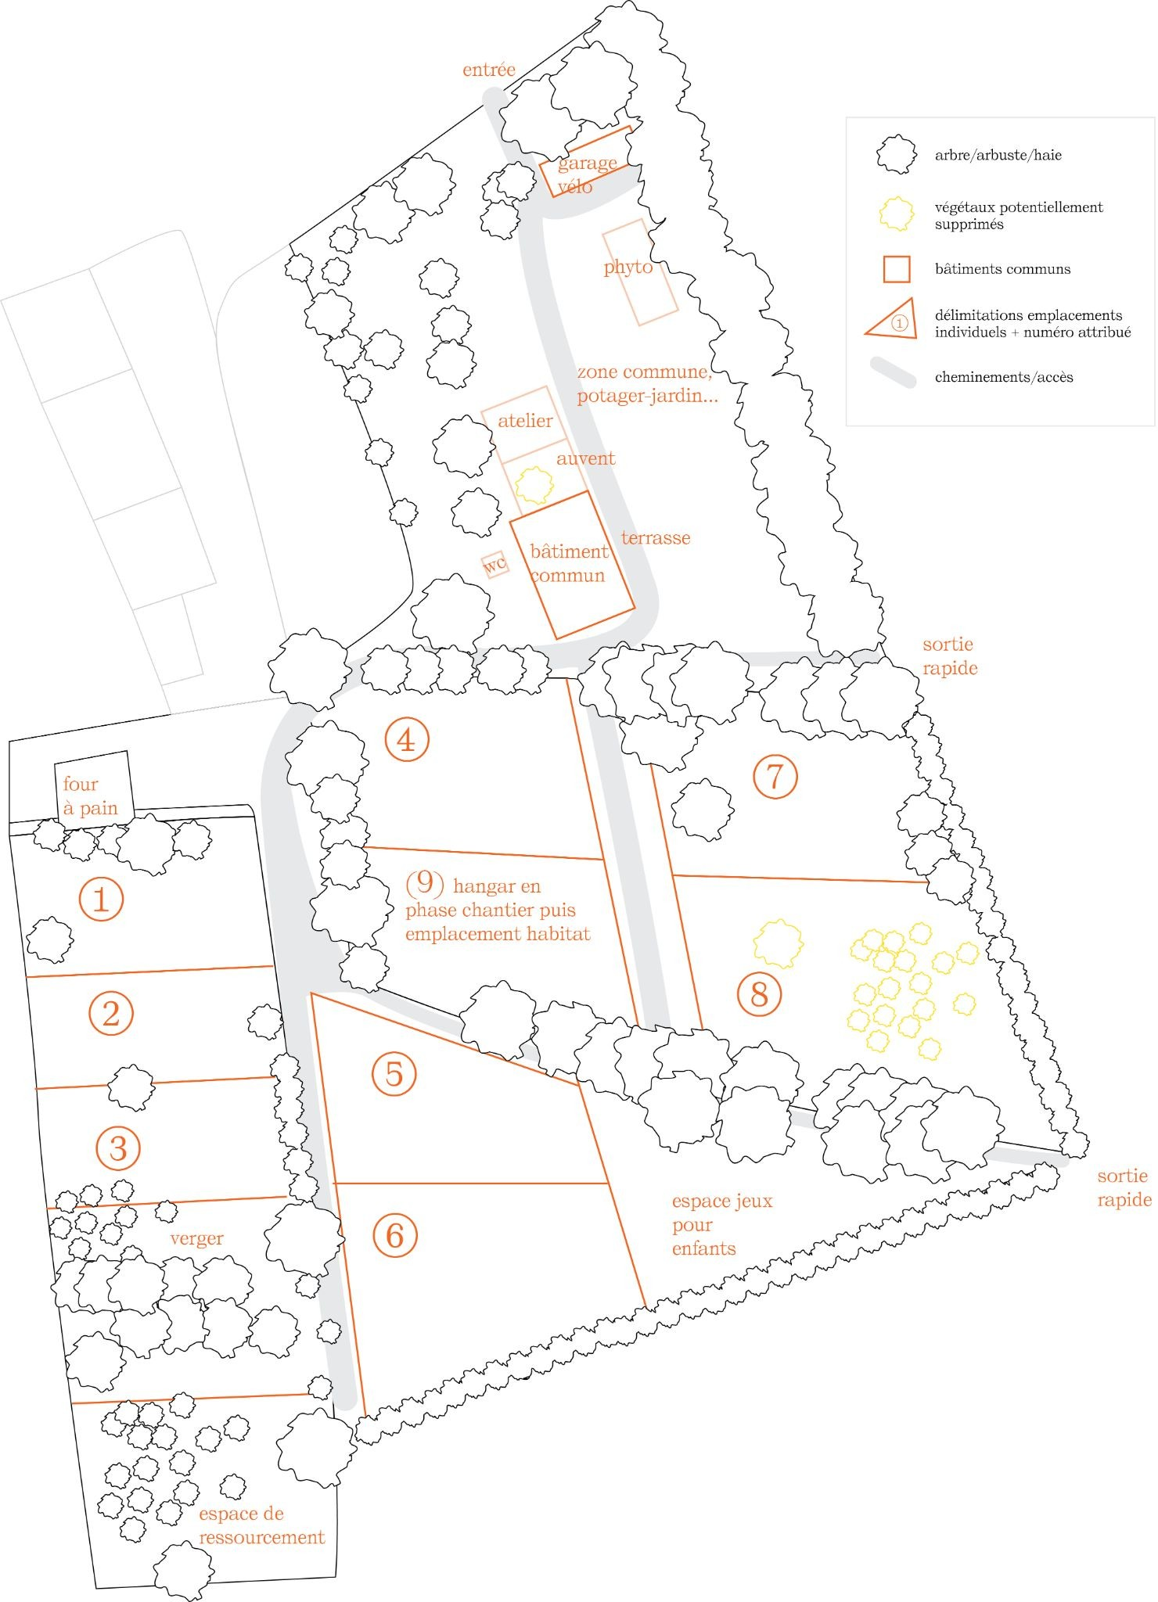
#4 - Le plan d’aménagement du hameau léger
Enjeux : préservation des arbres, bioclimatisme, intimité, habitat participatif
9 emplacements pour des habitats orientés sud avec un espace privatif
des espaces communs bâtis (salle commune, atelier, chambre d’amis, four à pain, garage à vélos) et non bâtis (espace de jeux pour enfants, verger, potager, phytoépuration, terrasse...)
des cheminements piétons qui respectent l’intimité de chaque foyer
des stationnements sur un terrain communal à 50m
Sud

Slide 13
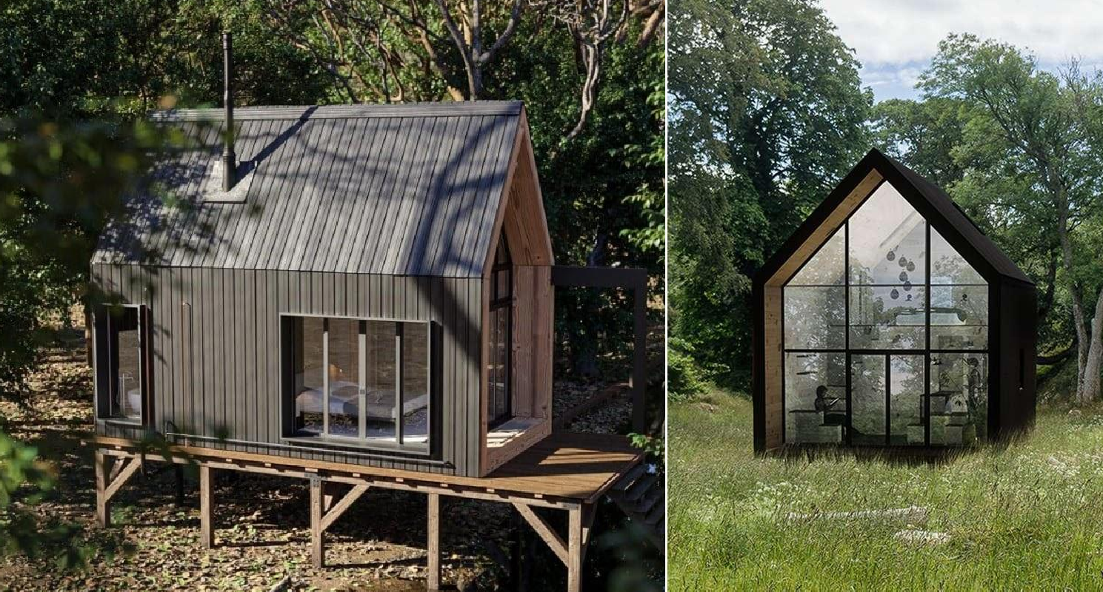
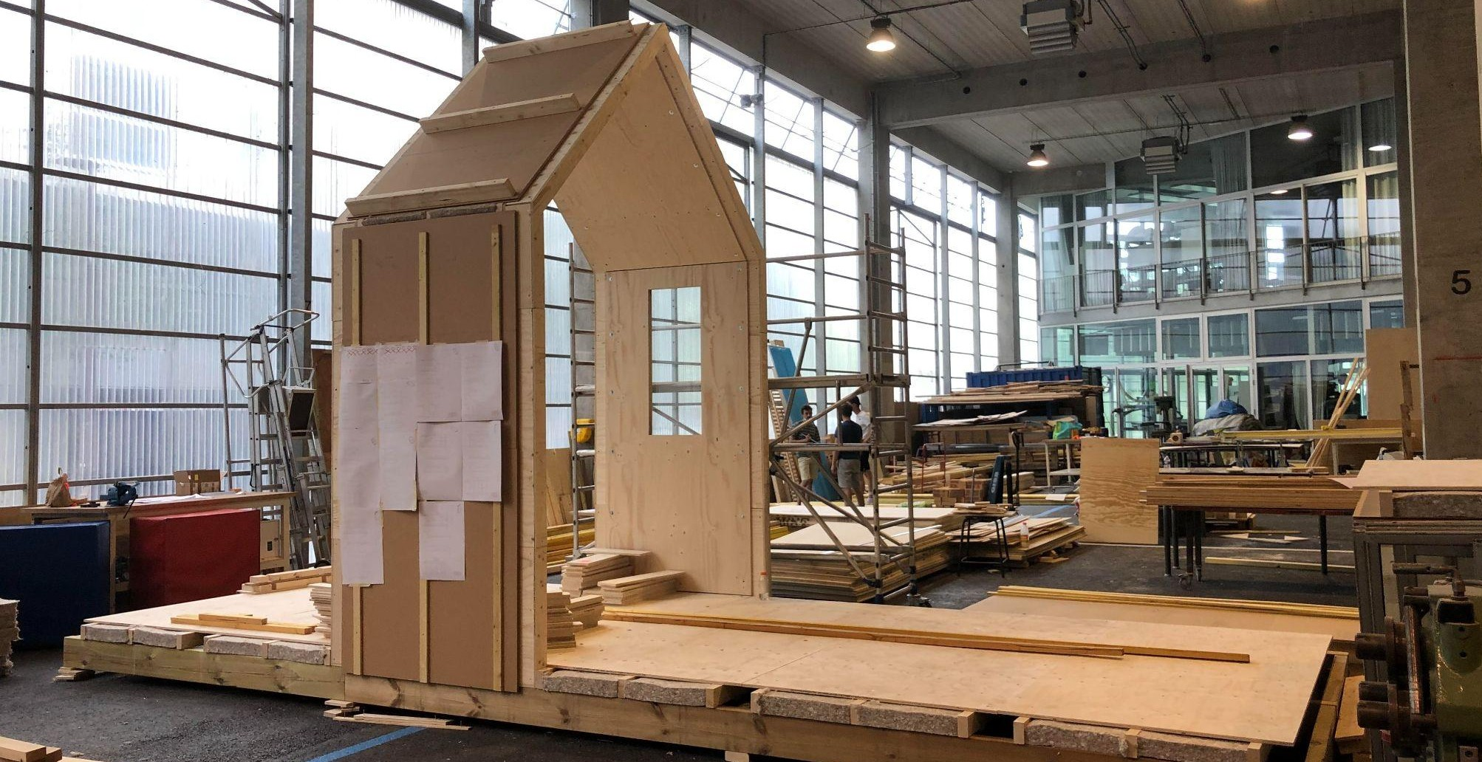
#4 - L’habitat réversible à Saint-André-des-Eaux
Enjeux : réversibilité, cohérence écologique, intégration au patrimoine existant, accessibilité financière
Réversibilité : habitats mobiles ou démontables, sols non imperméabilisés (dalle bois sur fondations légères)
Écologie : matériaux biosourcés et locaux au maximum (ossature bois, isolants biosourcés, pas de béton ni ciment), faible emprise au sol (50m2 max), récupération des eaux de pluie, autonomie énergétique
Intégration au patrimoine existant : co-conception avec l’ABF (toits deux pentes, bardage vertical, …), charte architecturale
Accessibilité financière : 10 à 30k€ en
auto-construction, 50 à 100k€ si construction pro

Slide 14
#4 - Calendrier, budget et financement de projet
Calendrier
Novembre - Décembre 2020 : rencontre, présentation du projet, accord de principe du conseil municipal
Janvier-Juin 2021 : études, approfondissement du projet, communication auprès des habitants, validation du projet par le conseil municipal
Juillet 2021 - Février 2022 : événement de préfiguration, fin de la conception architecturale et dépôt du permis d’aménager, construction en atelier
Mars - Octobre 2022 : construction des espaces communs et installation des habitats
Budget et financement
150k€ pour les investissements prévisionnels communs (études, AMO, construction des espaces communs et raccordement aux réseaux, taxes d’urbanisme, équipements communs) financés par des prêts de particuliers sur 20 ans au taux de l’inflation et remboursés par un versement mensuel par adulte
5000€/an pour la location du terrain financés par un versement mensuel par foyer
9000€/an de charges communes (eau, bois de chauffage, entretien, taxes, accompagnement) financés par un versement mensuel par adulte
Sur une base de 8 foyers et 14 adultes, le coût mensuel commun serait de 107€ par adulte + 52€ par foyer

Slide 15
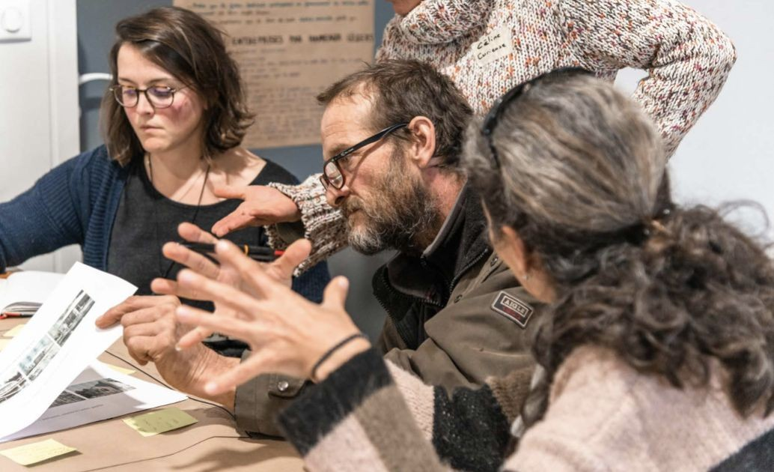
#5 - L’accompagnement de collectivités
Proposer un accompagnement sur mesure et une expertise
permettant de :
- Lever les freins humains et réglementaires
- Offrir un cadre clair, sécurisant et adapté aux besoins
ÉTUDE DE CADRAGE
ÉTUDE DE FAISABILITÉ
DÉMARCHES D’URBANISME
APPEL À PROJETS
ACCOMPAGNEMENT DU COLLECTIF
1
Dimensionnement du projet et rédaction d’une convention d’accompagnement
sur-mesure
2
Étude de faisabilité architecturale, relationnelle, financière et réglementaire pour faire émerger un hameau léger conforme aux attentes en toute sérénité
3
Accompagnement pour la réalisation des démarches réglementaires d'urbanisme
4
Accompagnement au lancement d’un appel à projets (rédaction, communication...) pour sélectionner un collectif porteur d’un projet cohérent avec le territoire
5
Accompagnement du collectif sélectionné à la maîtrise d'ouvrage en habitat participatif : (facteur humain, intégration locale et démarches d'urbanisme, juridique & financement, architecture & construction)

Slide 16
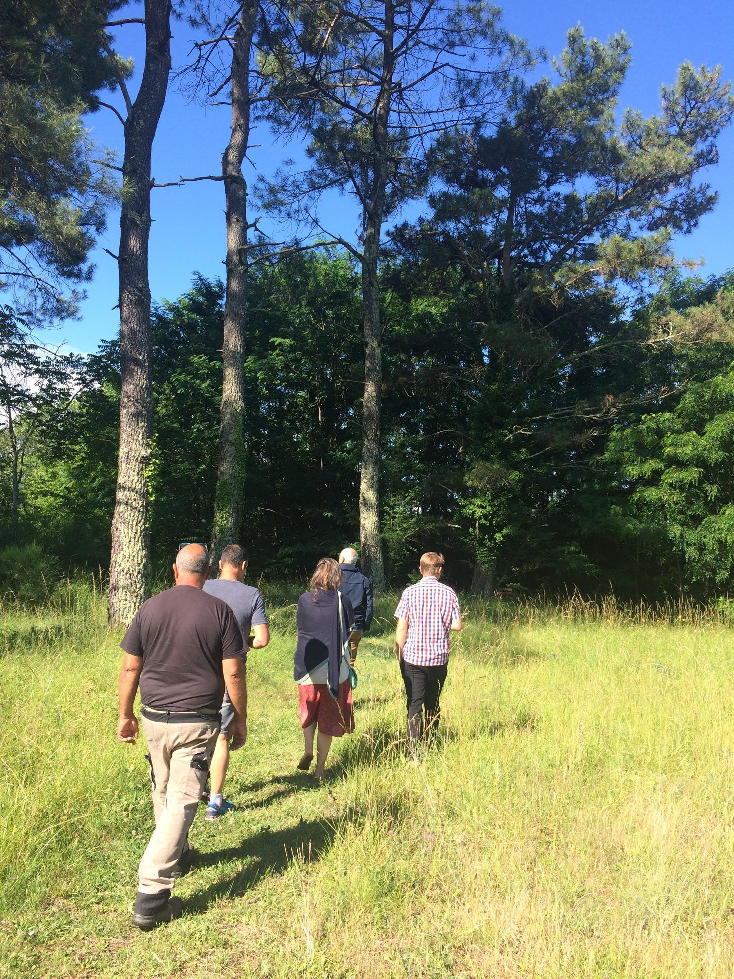
#5 - L’accompagnement de collectivités : l’étude de faisabilité
OBJECTIF
À partir d’éléments précis (architecturaux, réglementaires, paysagers, etc), identification de plusieurs propositions de terrains et leurs scénarios d’aménagement
Réglementaire Architectural Environnemental Financier Juridique Relationnel
ACTIONS RÉALISÉES
questions abordées
SURFACE, PRIX, SITUATION DU TERRAIN
RACCORDEMENTS ET VRD NUISANCES ÉVENTUELLES AMÉNAGEMENTS DU TERRAIN PATRIMOINE ARCHITECTURAL PAYSAGES ET ESPACES NATURELS VIE LOCALE ET VOISINAGE
TOPOGRAPHIE, NATURE ET POLLUTION DU SOL
checklist des caractéristiques des terrains
visite terrain et rencontre du voisinage
étude des démarches d’urbanisme à réaliser
(optionnel) recherche de terrain

Slide 17
#5 - L’accompagnement de collectivités : les démarches d’urbanisme
OBJECTIF
Intégrer l’habitat réversible dans les documents d’urbanisme du territoire et faciliter les projets d’installation en habitat réversible.
ACTIONS RÉALISÉES
mise en compatibilité des documents d’urbanisme
réalisation de pièces graphiques
pilotage d’études complémentaires
implication des acteurs-clefs
INSCRIRE L’HABITAT RÉVERSIBLE DANS LE PLU :
—> Inscrire l’habitat réversible dans le PADD (création ou révision)
—> Faire une OAP (et la décliner dans le règlement) qui limite la construction d’une zone constructible (U ou AU) à des résidences démontables (création ou révision)
—> Créer un STECAL sur zone non-constructible (A/N) pour résidences
démontables (création, révision ou modification)

Slide 18
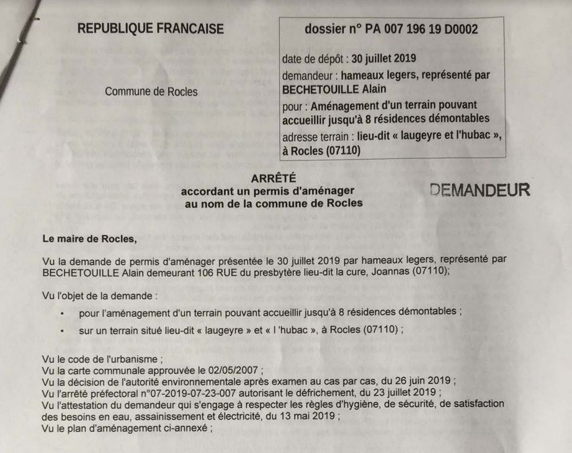
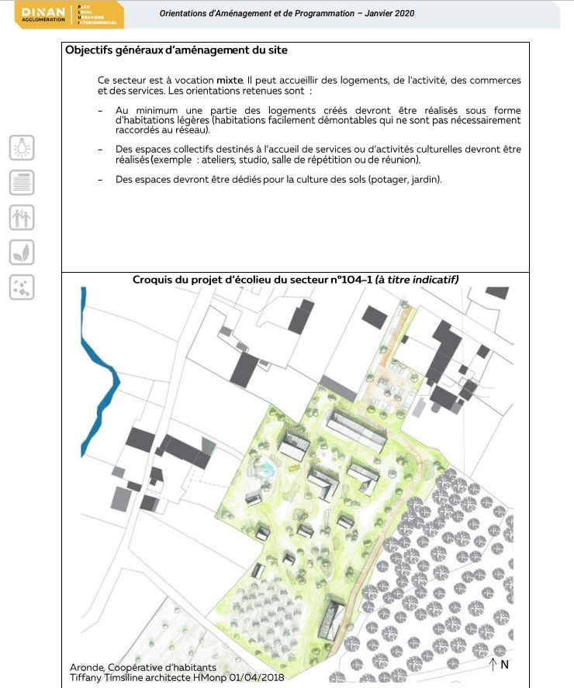
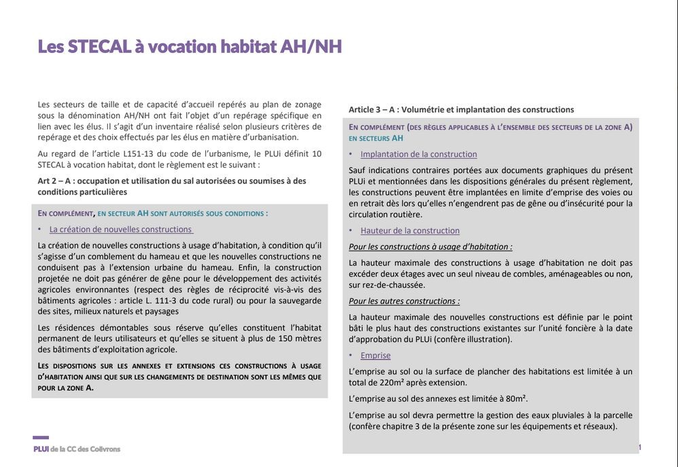
#5 - L’accompagnement de collectivités : les démarches d’urbanisme

Slide 19
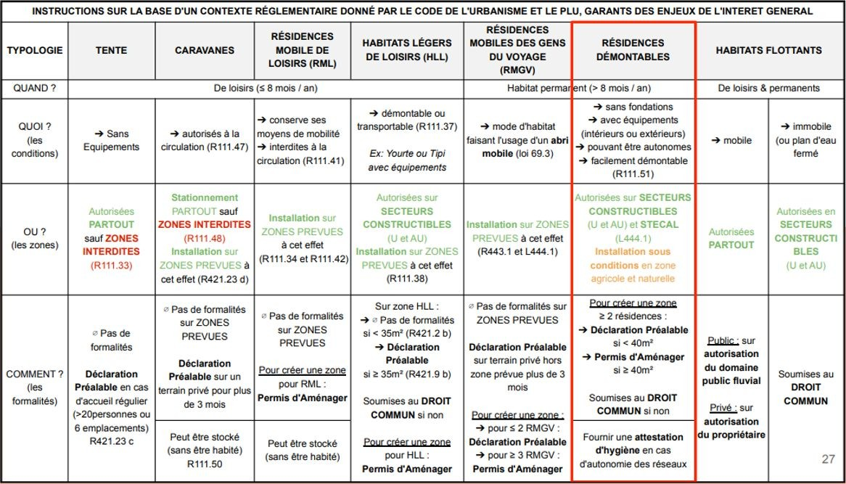
#5 - L’accompagnement de collectivités : les démarches d’urbanisme

Slide 20
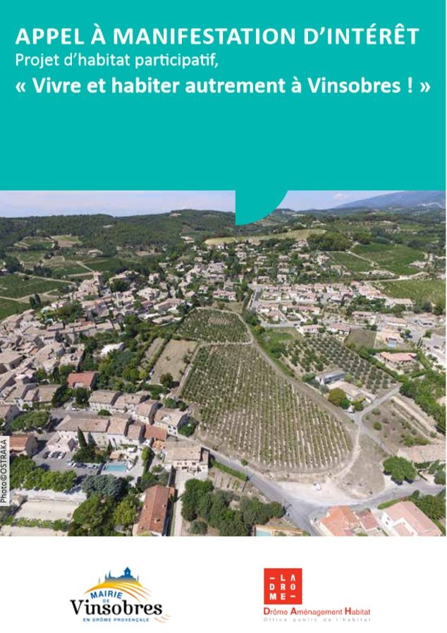
#5 - L’accompagnement de collectivités : l’appel à projets
OBJECTIF
Accompagnement au lancement d’un AAP (rédaction, communication, sélection) pour sélectionner un collectif porteur d’un projet cohérent avec le projet de territoire
ACTIONS RÉALISÉES
identification des critères de choix des candidats
réalisation d’un cahier des charges
diffusion de l’appel à projet
analyse des réponses des candidats

Slide 21
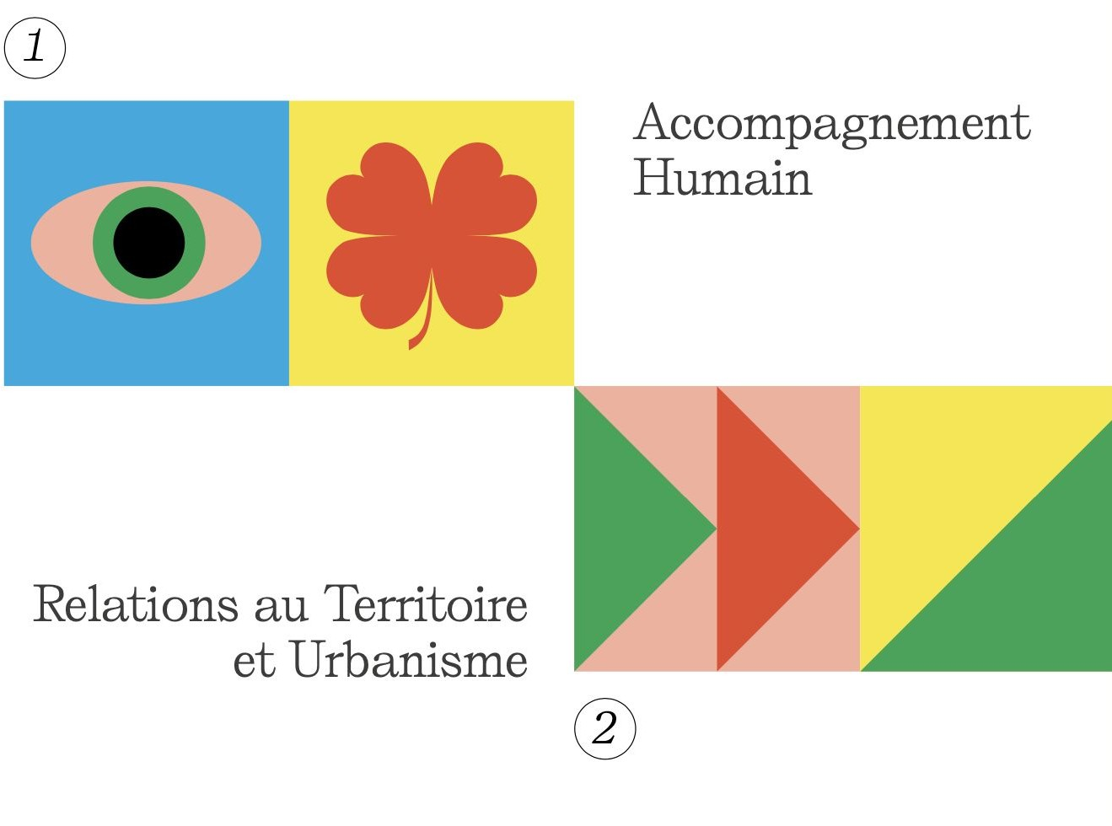
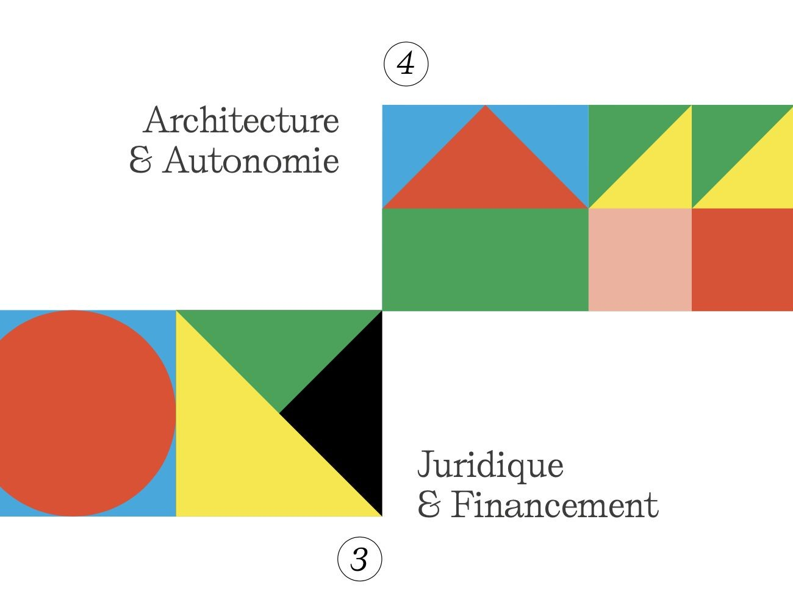
#5 - L’accompagnement du collectif d’habitants
OBJECTIF
Accompagnement du collectif sélectionné à la maîtrise
d'ouvrage en habitat participatif : facteur humain, relation au territoire, juridique & financement, architecture & autonomie.
ACTIONS RÉALISÉES
Accompagnement dédié au collectif sélectionné
Signature du bail emphytéotique
Présentation officielle du collectif aux habitants

Slide 22
#6 - Les projets d’accompagnement en cours
Collectif du Hameau du Placis
Côtes d’Armor
Au lieu de faire un lotissement conventionnel, cette commune de 350 habitants souhaite réaliser un hameau léger sur son terrain en centre bourg dont les habitants, un collectif d’une dizaine de jeunes, souhaitent reprendre le dernier commerce de la commune pour en faire un café restaurant-épicerie.
Collectif La Belle Suite
Pyrénées-Atlantiques
Un collectif composé de familles avec enfants comprenant une grande mixité sociale a trouvé grâce à l’aide de Hameaux Légers une propriétaire de 70 ans désireuse de leur permettre de s’installer sur son terrain avec un bail emphytéotique d’une durée de 99 ans.

Slide 23
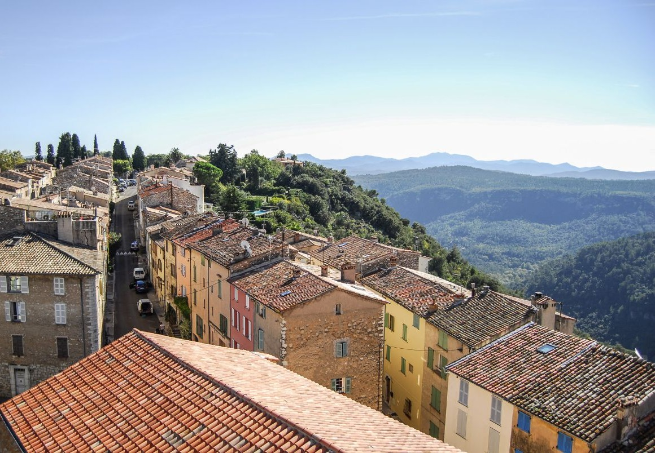
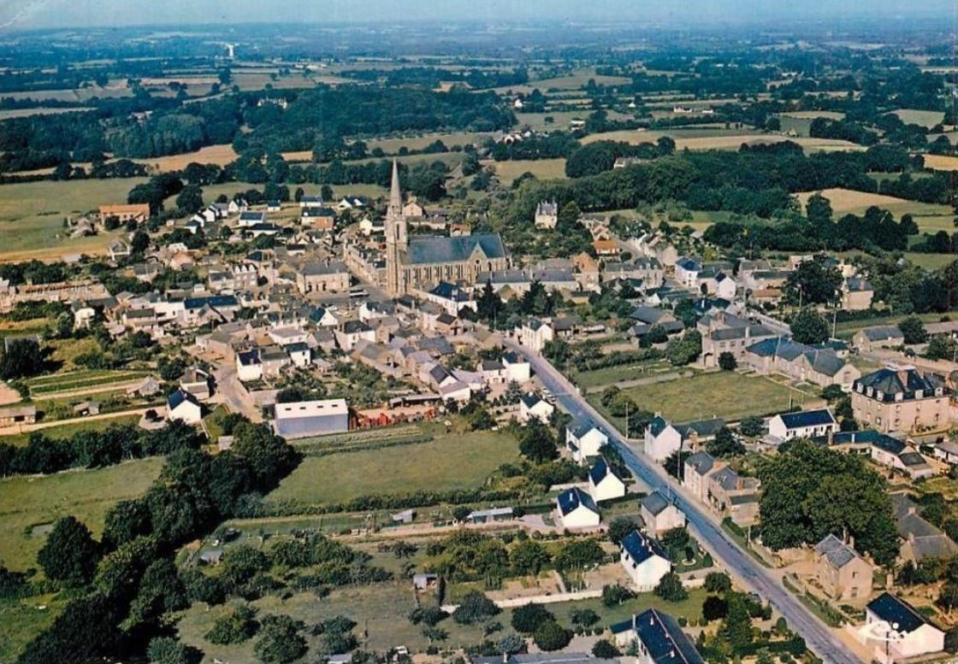
#6 - Les projets d’accompagnement en cours
Collectivité Saint-Cézaire-sur-Siagne
Alpes-Maritimes
Cette commune de 4000 habitants souhaite développer un projet innovant et participatif au cœur d'un écoquartier et répondre aux besoins en terme de logement abordable/social en intégrant l'habitat réversible.
Collectivité Plessé
Loire-Atlantique
Cette commune de 5500 habitants rassemble 3 pôlarités/bourgs, attire de nouveaux habitants mais peu de logements sont disponibles. Les élus ont une volonté forte de promouvoir d'autres manières d'habiter, plus écologiques.

Slide 24
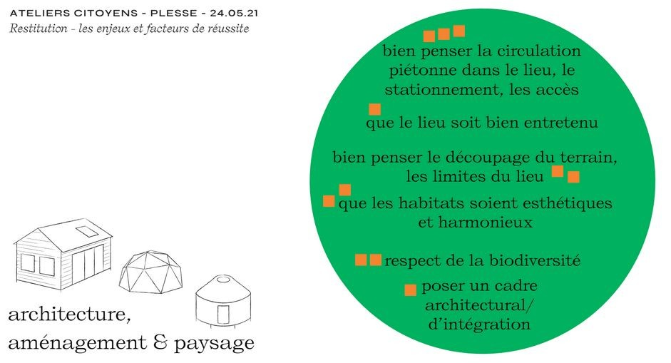
#7 - Exemples d’ateliers (1/2)
ATELIER CITOYENS
24 Mai 2021 - Plessé (44)
Objectif : Identifier les blocages, envies et idées émergentes des habitants du territoire et proposer une démarche de
co-construction du projet. 3 temps d’atelier :
Présentation du projet + questions/réponses
Identification des enjeux (facteurs de réussite, points de blocage) en sous-groupes :
Tour de table - présentations
Balance positif / négatif - temps de silence et d’écriture individuel + mise en commun
Facteurs réussites du projet et écueils à éviter - partage en commun, catégorisation en sous-catégories
(aménagement, architecture & paysage / voisinage, relationnel et intégration locale / juridique, financier et réglementaire)
Niveau de participation au projet - partage en commun
Bilan (avec restitution graphique) et proposition de prochains pas

Slide 25
#7 - Exemples d’ateliers (2/2)
SENSIBILISATION DES ÉLUS
1er Octobre 2020 - Guipel (35) - en partenariat avec l’association Bruded (Bretagne rurale et rurbaine pour un développement durable)
70 élus pour échanger et réfléchir à la question de l’habitat réversible
Objectif : Soulever les enjeux et problématiques propre à chaque situation et faire émerger les démarches à suivre pour permettre l’implantation d’habitats réversibles
Atelier 1 : Une commune souhaite porter un projet d’installation agricole avec de l’habitat léger
Atelier 2 : Une commune souhaite porter en régie un permis d’aménager en habitat léger
Atelier 3 : Une commune est sollicitée par un projet privé d’habitat léger en zone N/A
Atelier 4 : Une commune est sollicitée par un projet privé d’habitat léger en zone U (installation chez un riverain, sur un terrain nu)

Slide 26
#8 - Proposition d’accompagnement - PNR des Causses du Quercy (1/2)
Phase 1 : Sensibiliser les acteurs du territoire (élus, techniciens et collectifs d’habitants) 3 temps :
Une présentation du concept “hameau léger”
Une mise en lumière des enjeux du territoire pour replacer le contexte
Des ateliers de sensibilisation
Un atelier de sensibilisation de groupe : réflexion sur les enjeux, motivations, blocages, solutions et acteurs d’un projet de hameau léger
Un atelier en sous-groupes avec des ateliers à thématiques :
Identifier les stratégies pour faire changer le regard du grand public et des institutionnels ;
Identifier les verrous administratifs et juridiques ;
Faciliter l'intégration de l'habitat réversible, des projets d'habitat collectif en habitat réversible, des habitants en habitat réversible dans l'écosystème local (social, économique, paysager...)

Slide 27
#8 - Proposition d’accompagnement - PNR des Causses du Quercy (2/2)
Phase 2 : Atelier réglementaire à destination des élus et techniciens engagés dans l'élaboration du PLUi
Objectif : Mettre en avant les outils réglementaires pour intégrer l’habitat réversible et un projet de hameau léger dans ce document d’urbanisme.
Phase 3 : Appel à projets
Objectif : Assurer la mise en oeuvre, le suivi et la restitution d’un appel à projet ayant pour objectif de sélectionner la collectivité susceptible d’accueillir un projet de hameau léger

Slide 28
Merci pour votre temps et votre intérêt ! Nous restons à votre disposition :
Angéline Broust angeline.broust@hameaux-legers.org 07 82 96 71 40

